Slide 1
Jméno autora: Mgr. Petra Trajerová
Datum vytvoření: 19. 8. 2013
Číslo DUMu: VY_32_INOVACE_14_EVV2
Ročník: 1.
Estetická a výtvarná výchova
Vzdělávací oblast: Odborné vzdělávání, Výtvarná příprava
Vzdělávací obor: Kosmetické služby
Tematický okruh: Dějiny umění
Téma: Umění starověku (Mezopotámie)
Metodický list/anotace: Prezentace, obrázky, odkazy

Slide 2
MEZOPOTÁMIE
ÚVOD

Slide 3
MEZOPOTÁMIE
Mezi Eufratem a Tigridem
Složena povětšinou z menších městských států
Král zástupcem boha
spravoval půdu
z kněžské vládnoucí kasty
Nerozvinul se kult mrtvých člověk po smrti je jen stín, pohybuje se ve tmě bez kontaktu s živými

Slide 4
mezopotámie
Prehistorická doba řada městských států
Vlastní vládci, bohové
Ur, Uruk, Eridu...
Do akkadské říše je začlenil Sargon I.
Sjednocení Mezopotámie zakladatel starobabylónské říše Chammurappi
Zanikla vpádem Chetitů
Novoasyrská říše
Novobabylónská říše(král Nabukadnezar, Babylón – nejkrásnější město světa)
Peršané

Slide 5
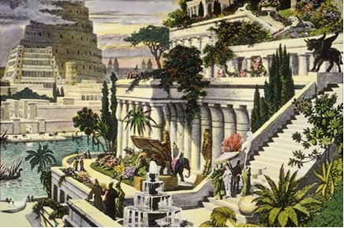
babylón
Svého času největší město na světě
Obklopen širokými hradbami
Byl zde jeden ze sedmi divů světa
VISUTÉ ZAHRADY KRÁLOVNY SEMIRAMIS
Největší význam za panovníka Chammurappiho
Obr.1

Slide 6
Chammurappiho zákoník
Pročtěte si nejzajímavější části zákoníku zde
http://cs.wikipedia.org/wiki/Chammurapiho_z%C3%A1kon%C3%ADk

Slide 7
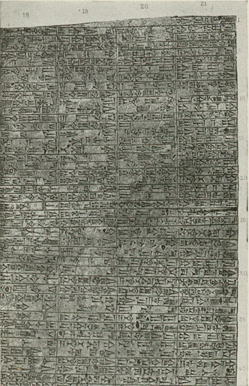
Obr.2

Slide 8
Citace a odkazy
Obr.1 - REX. File:Hanging Gardens of Babylon.jpg - Wikimedia Commons [online]. [cit. 5.11.2013]. Dostupný na WWW: http://commons.wikimedia.org/wiki/File:Hanging_Gardens_of_Babylon.jpg
Obr.2 - MSCHLINDWEIN. File:CodeOfHammurabi.jpg - Wikimedia Commons [online]. [cit. 5.11.2013]. Dostupný na WWW: http://commons.wikimedia.org/wiki/File:CodeOfHammurabi.jpg

Slide 9
Použitá literatura
MRÁZ, Bohumír. Dějiny výtvarné kultury 1. Praha: IDEA SERVIS, 2002, ISBN 1866-060-02.

